Slide 1
Zapewnienie wsparcia dla dziecka w sytuacji kryzysowej: depresja, trudny powrót do szkoły po pandemii więzi emocjonalne, grupowe, motywacja do nauki.
Gmina Sieraków
Październik 2021r.

Slide 2
Problemy do omówienia :
- Trudny powrót do szkoły po/w pandemii,
- Więzi emocjonalne, więzi grupowymi ,
Problemy funkcjonowania w grupie,
Niskie poczucie własnej wartości,
Problemy okresu dojrzewania,
Brak motywacji do nauki
Reakcja rodziców na ww. problemy – co powinno ich niepokoić, jak powinni się zachować, kiedy reagować.

Slide 3
TRUDNY POWRÓT DO SZKOŁY ?
Dla kogo był to trudny powrót?
Co straciły , a co zyskały dzieci?

Slide 4
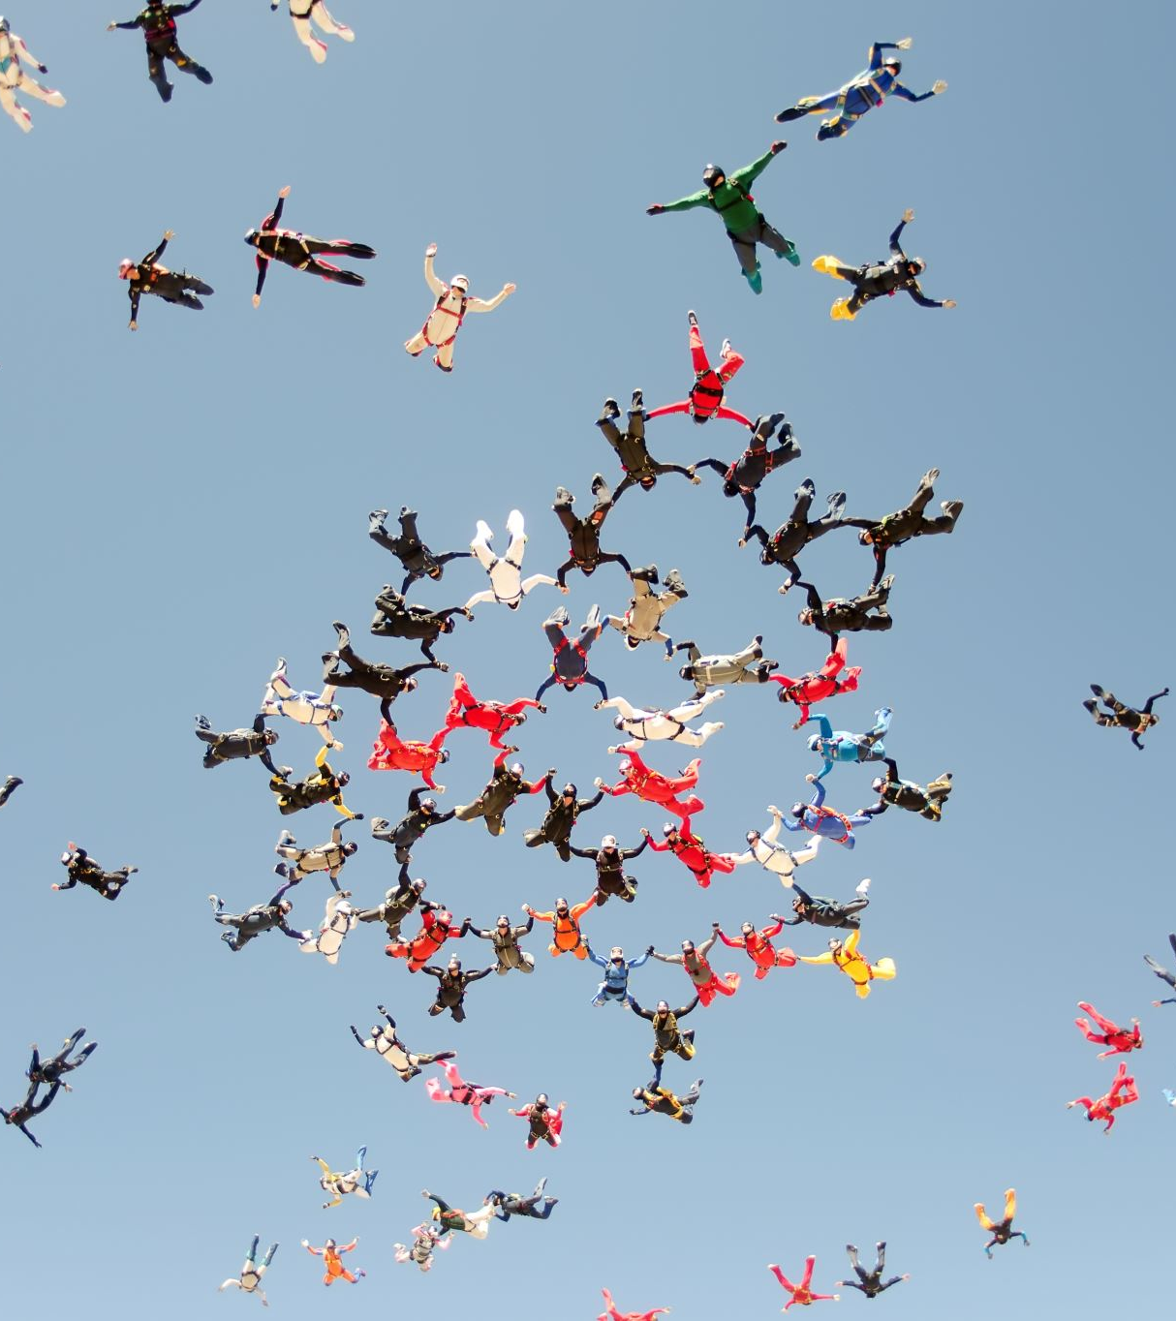
POROZMAWIAJMY O WIĘZIACH W NASZEJ GRUPIE
Czy mam nadal przyjaciół ?
Czy mój zespół klasowy potrzebuje integracji ?
Czy mam grono koleżanek i kolegów , a może odczuwam samotność?
Kto może mi pomóc ?
Kogo przestałem lubić ?
Kogo się boję ?
Czego nie akceptuję w zachowaniu moich kolegów i koleżanek?

Slide 5
CZY WARTO SIĘ UCZYĆ ?
Dlaczego teraz mam gorsze oceny ?
Co robię nie tak ?
Dlaczego nie mogę usiedzieć spokojnie na lekcjach ?
Za czym tęsknię ?
Czego się boję ?
Czego nie lubię w szkole?
Kto może mi pomóc?
Jak skutecznie motywować dziecko do nauki?

Slide 6
Czynniki wpływające na rozwój motywacji
ZDANIEM NAUCZYCIELI :
- sprawiedliwe ocenianie
- osobowość nauczyciela
- atmosfera w klasie
- warunki rodzinne
- system nagród i kar
- jasne zasady

Slide 7
Korzyści z motywowania uczniów
ZDANIEM NAUCZYCIELI :
- dobre wyniki nauczania
- dobra atmosfera na lekcji
- wysoka aktywność „naukowa” ( poznawcza)
podczas zajęć

Slide 8
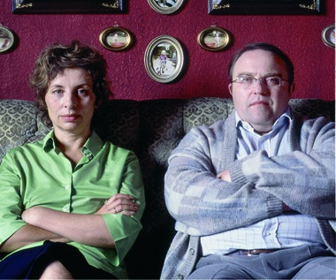
Czynniki wpływające na rozwój motywacji
ZDANIEM RODZICÓW :
- pochwała, sprawiedliwe ocenianie, jasne zasady, konsekwencja, zrozumienie,
- kompetentny nauczyciel
- ciekawe prowadzenie zajęć
- schludny wygląd nauczyciela
- odpowiednie wyposażenie szkoły

Slide 9
Korzyści z motywowania uczniów
ZDANIEM RODZICÓW :
- dzieci chętnie chodzą do szkoły,
- angażują się w życie szkoły
- uczą się lepiej
- mają poczucie bezpieczeństwa

Slide 10
Czynniki wpływające na rozwój motywacji
ZDANIEM UCZNIÓW
- oceny
- atmosfera na lekcjach
- atrakcyjność tematu
- osobowość nauczyciela
- zespół klasowy ( stopień wspólnoty)
- rodzina – wsparcie
- warunki środowiskowe- bytowe

Slide 11
Korzyści z motywowania uczniów
ZDANIEM UCZNIÓW
- dowartościowanie siebie
- mobilizacja do dalszego kształcenia
- realizacja marzeń
- kreatywność
- postawa prospołeczna
- dostrzeganie w grupie
- przyjęcie modelu życia

Slide 12
Czynniki wpływające na rozwój motywacji
ZDANIEM DYREKTORÓW
- ocenianie WSO
- udział w konkursach i olimpiadach
- osobowość nauczyciela
Potencjał merytoryczny
Umiejętności wychowawcze
Aktywność w rozwoju zawodowym
Warunki lokalowe, oprzyrządowanie szkoły

Slide 13
Korzyści z motywowania uczniów
ZDANIEM DYREKTORÓW
- wzrost wiedzy
- promocja ( do następnej klasy, szkoły)
- zdane egzaminy
- większy nabór
- renoma szkoły
- zwycięzcy olimpiad

Slide 14
Co nas powinno niepokoić ?
Zmiany w zachowaniu dziecka : osowiałość , płaczliwość , nadmierne wycieszenie , częste bóle głowy lub brzucha , senność , osowiałość , smutek
Zmiany w zachowaniu dziecka : nadpobudliwość , zachowania nieadekwatne do sytuacji , nadwrażliwość , agresja , złośliwość , lekceważenie , wulgarność , brak szacunku do osób , norm , zasad

Slide 15
Przyczyny agresji
U podstaw agresji leżą stany uczuciowe.
Pierwszym z nich jest frustracja,
drugim jest strach.
Strach przed odrzuceniem społecznym,
przed utratą pozycji w rodzinie, np. gdy pojawia się na świecie rodzeństwo.
zmęczenie, głód, nadchodząca choroba, a nawet znudzenie, czy utrzymująca się w pomieszczeniu wysoka temperatura, mogą przyczynić się do powstania zachowań agresywnych

Slide 16
Przyczyny agresji
Przyczyną powstawania agresji może być także styl wychowania, stosowanie kar fizycznych i przemocy w rodzinie. W takiej sytuacji dzieci uczą się przez modelowanie zachowań agresywnych.
Inne niewłaściwe postawy rodzicielskie, które mają wpływ na powstanie frustracji, to odrzucenie dziecka, nadmierne ochranianie lub stawianie zbyt wysokich wymagań. Podobne postawy nauczycieli mogą również wywoływać zachowania agresywne u dzieci.
Często zdarza się też, że dzieci chcą po prostu zwrócić na siebie uwagę dorosłych. Zdarza się, że testują, czy przekroczona granica mieści się w społecznie akceptowanych zasadach i normach.

Slide 17
Przyczyny agresji jako reakcji na frustrację
niezaspokojona potrzebą miłości, brakiem poczucia bezpieczeństwa wynikającym z braku ciepła rodzinnego. Każde dziecko potrzebuje kontaktu z rodzicami. Jeżeli ma go za mało, przestaje czuć się kochane i chronione. Aby uniknąć przeżywania smutku i żalu, staje się agresywne i złe na cały świat.
brak jasnych zasad panujących w domu i niekonsekwentne stosowanie metod wychowawczych- dziecko nie wie, co się od niego oczekuje, co mu wolno, a czego nie.
stawianie przed dzieckiem zbyt dużych wymagań- przymus dążenia do doskonałości powoduje, że dziecko stale czuje się niedoskonałe, nie potrafi cieszyć się z tego co robi, bo zawsze widzi jakieś braki, żyje z poczuciem klęski.
z lęk zaszczepiony przez nieufnych rodziców, pozbawionych wiary w ludzi. Pożywką dla agresji jest lęk przed opuszczeniem, samotnością, porażką, który sprawia, że dziecko czuje się słabe i niewiele warte.

Slide 18
Jak utrzymać dyscyplinę w klasie?”

Slide 19
Po pierwsze: granice
Granice rozumiane jako poszanowanie mojego i czyjegoś „nie”. Stawianie granic musi być oparte na poszanowaniu człowieka i jego prawa, aby być sobą. Respektowanie cudzych granic oznacza poszanowanie prawa drugiego człowieka do chronienia intymności, respektowania jego przestrzeni psychologicznej.
Stawiając i szanując granice, zyskujemy zaufanie dziecka. Pozwalamy mu zrozumieć, że „nie” oznacza „nie”. Dzięki temu dziecko szanuje nasze granice i rzadziej je testuje. Podejmuje z nami współpracę, stajemy się dla niego autorytetem, co zwiększa nasze oddziaływanie edukacyjne i wychowawcze. Najważniejsze granice dotyczą obszaru zdrowia, bezpieczeństwa i moralności.

Slide 20
Po drugie: komunikacja bez przemocy
Myślę…,
Chciałabym…,
Pozwól mi…,
Nie zgadzam się…,
Inaczej to widzę…
Taki sposób komunikowania nazywany jest także komunikacją asertywną. Przyjmując taki model w pracy z uczniami, nie tylko sami jesteśmy asertywni, ale uczymy zachowań asertywnych. To wspiera rozwój osobisty i społeczny naszych wychowanków.

Slide 21
Po trzecie: relacje
Dobry układ stosunków między nauczycielem a uczniem powoduje zmianę jego nastawień do szkoły czy klasy.
Uczeń dobrze się czuje w szkole, kiedy ma poczucie bezpieczeństwa i realne wsparcie w problemach.
W efekcie edukacja staje się w większym stopniu zindywidualizowana, a nawet spersonalizowana.

Slide 22
Rodzicu ! W rozmowie z dzieckiem
Kontroluj swoje zachowanie
Ton głosu
Poczucie humoru to ważne
Wzmacniaj swoje dziecko
Słuchaj
Bądź uważny
Działaj bez słów
Język gestów i sygnałów
Zaakceptuj i uszanuj uczucia
Zdecyduj, co ty zrobisz
Rób to, co mówisz……………………………………..

Slide 23
Prośba dziecka
• Nie przejmuj się za bardzo, gdy mówię, że Cię nienawidzę. To nie Ty jesteś moim wrogiem, lecz Twoja miażdżąca przewaga!
• Nie zwracaj zbytniej uwagi na moje drobne dolegliwości. Czasami wykorzystuję je, by przyciągnąć Twoją uwagę.
• Nie zrzędź. W przeciwnym razie muszę się przed Tobą bronić i robię się głuchy.
• Nie dawaj mi obietnic bez pokrycia. Czuję się przeraźliwie tłamszony, kiedy nic z tego wszystkiego nie wychodzi.

Slide 24
Prośba dziecka
Nie zapominaj, że jeszcze trudno mi jest precyzyjnie wyrazić myśli. To dlatego nie zawsze się rozumiemy.
Nie sprawdzaj z uporem maniaka mojej uczciwości. Zbyt łatwo strach zmusza mnie do kłamstwa.
Nie bądź niekonsekwentny. To mnie ogłupia i wtedy tracę całą moją wiarę w Ciebie.
Nie odtrącaj mnie, gdy dręczę Cię pytaniami. Może się wkrótce okazać, że zamiast prosić Cię o wyjaśnienia, poszukam ich gdzie indziej.
Nie wmawiaj mi, że moje lęki są głupie. One po prostu są.

Slide 25
Prośba dziecka
Nie rób z siebie nieskazitelnego ideału. Prawda na Twój temat byłaby w przyszłości nie do zniesienia. Nie wyobrażaj sobie, iż przepraszając mnie stracisz autorytet. Za uczciwą grę umiem podziękować miłością, o jakiej nawet Ci się nie śniło.
Nie zapominaj, że uwielbiam wszelkiego rodzaju eksperymenty. To po prostu mój sposób na życie, więc przymknij na to oczy.
Nie bądź ślepy i przyznaj, że ja też rosnę. Wiem, jak trudno dotrzymać mi kroku w tym galopie, ale zrób, co możesz, żeby nam się to udało.
• Nie bój się miłości. Nigdy!

Slide 26
Prośba dziecka
• Nie zwracaj mi uwagi przy innych ludziach, jeśli nie jest to absolutnie konieczne. O wiele bardziej przejmuję się tym, co mówisz, jeśli rozmawiamy w cztery oczy.
• Nie chroń mnie przed konsekwencjami. Czasami dobrze jest nauczyć się rzeczy bolesnych i nieprzyjemnych.
Nie wmawiaj mi, że błędy, które popełniam, są grzechem. To zagraża mojemu poczuciu wartości.

Slide 27
Prośba dziecka :
• Nie psuj mnie. Dobrze wiem, że nie powinienem mieć tego wszystkiego, czego się domagam. To tylko próba sił z mojej strony.
• Nie bój się stanowczości. Właśnie tego potrzebuję - poczucia bezpieczeństwa.
Nie bagatelizuj moich złych nawyków. Tylko Ty możesz pomóc mi zwalczyć zło, póki jest to jeszcze w ogóle możliwe
• Nie rób ze mnie większego dziecka, niż jestem. To sprawia, że przyjmuję postawę głupio dorosłą

Slide 28
Skuteczna motywacja kluczem do sukcesu
Nie porównuj dziecka do jego kolegów , koleżanek !
Wspieraj !
Kochaj !
Stosuj komunikat ja!
Miej czas na rozmowę !
Wysłuchaj !
Daj sobie prawo do błędów !

Slide 29
Dziękuję za uwagę !
Wiesława Surdyk-Fertsch

